Slide 1



স্বাগতম

Slide 2
পরিচিতি
মধুসূদন মাঝি
সহকারী শিক্ষক
কে. ডি. বি. এম উচ্চ বিদ্যালয়
কুনিয়া-মাদারিপুর
০১৭২৯৩৮৭৯৬৬

Slide 3
পাঠ পরিচিতি
বিষয়ঃ বাংলা প্রথম পত্র
শ্রেণীঃনবম
কবিতা
তারিখঃ০২/০৬/২০১৩ ইং
সময়ঃ৫০ মিনিট

Slide 4
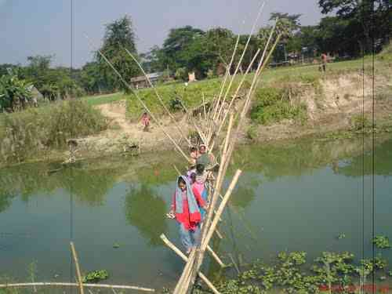

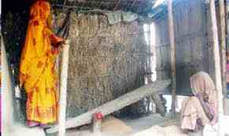

Slide 5


Slide 6
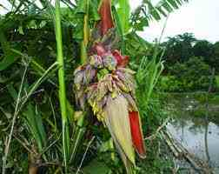
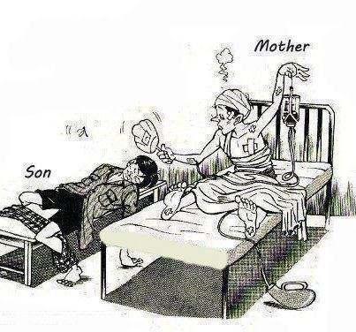
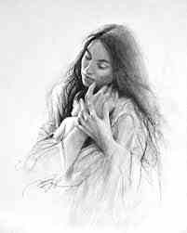
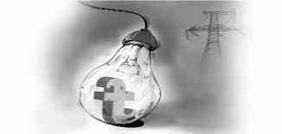

Every mother loves her child.

Slide 7
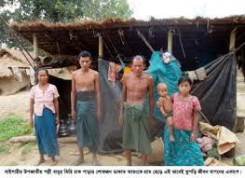
পল্লী গাঁয়ের ছবি

Slide 8
পল্লীজননী
পৃষ্ঠা নং -২০৫

Slide 9
এপাঠ শেষে শিক্ষার্থীরা---
কবি পারিচিতি বলতে পারবে।
কবিতাটির বিষয়বস্তু লিখতে পারবে।
সরব পাঠ করতে পারবে ।

Slide 10

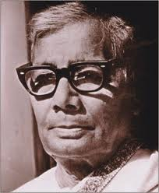

Slide 11
পল্লী কবি জসীমউদ্দীন
জন্মঃ
রচিত গ্রন্থ
মৃত্যুঃ

Slide 12
পল্লী কবি জসীমউদ্দীন
জন্মঃ
১৯০৩খ্রিঃ
রচিত গ্রন্থ
রাখালী,বালুচর, ধানক্ষেত
মৃত্যুঃ
১৯৭৬ খ্রিঃ

Slide 13
আদর্শ পাঠ
পল্লীজননী জসীমউদ্দীন
রাত থম থম স্তব নিঝুম,ঘোর-ঘোর অন্ধকার,
নিশ্বাস ফেলি তাও শোনা যায় নাই কোথা সাড়া কার।
রুগ্ন ছেলের শিয়রে বসিয়া একেলা জাগিছে মাতা,
করুন চাহনি ঘুম ঘুম যেন ধুলিছে চোখের পাতা।

Slide 14
সরব পাঠ
--------------------------
--------------------------

Slide 15
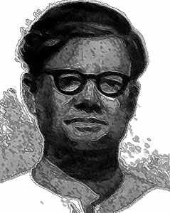
দলীয় কাজ
কবিতার বিষয়বস্তু উপর ভিত্তি করে একটি অনুচ্ছেদ লিখ?

Slide 16


Slide 17
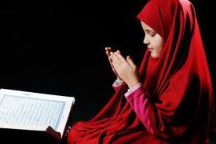
সন্তানের জন্য প্রার্থনা

Slide 18
মূল্যায়ন
  পল্লী কবি জসীমউদ্দীনের জন্ম কত সালে?
রুগ্ন ছেলের রোগমুক্তির জন্য কার কাছে নিয়ে গিয়েছিল ?

Slide 19
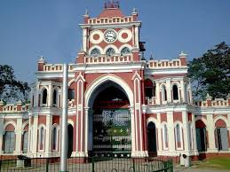
বাড়ির কাজ
তোমার পড়াশুনায় মায়ের ভুমিকা লিখে আনবে?

Slide 20
ধন্যবাদ

